Slide 1
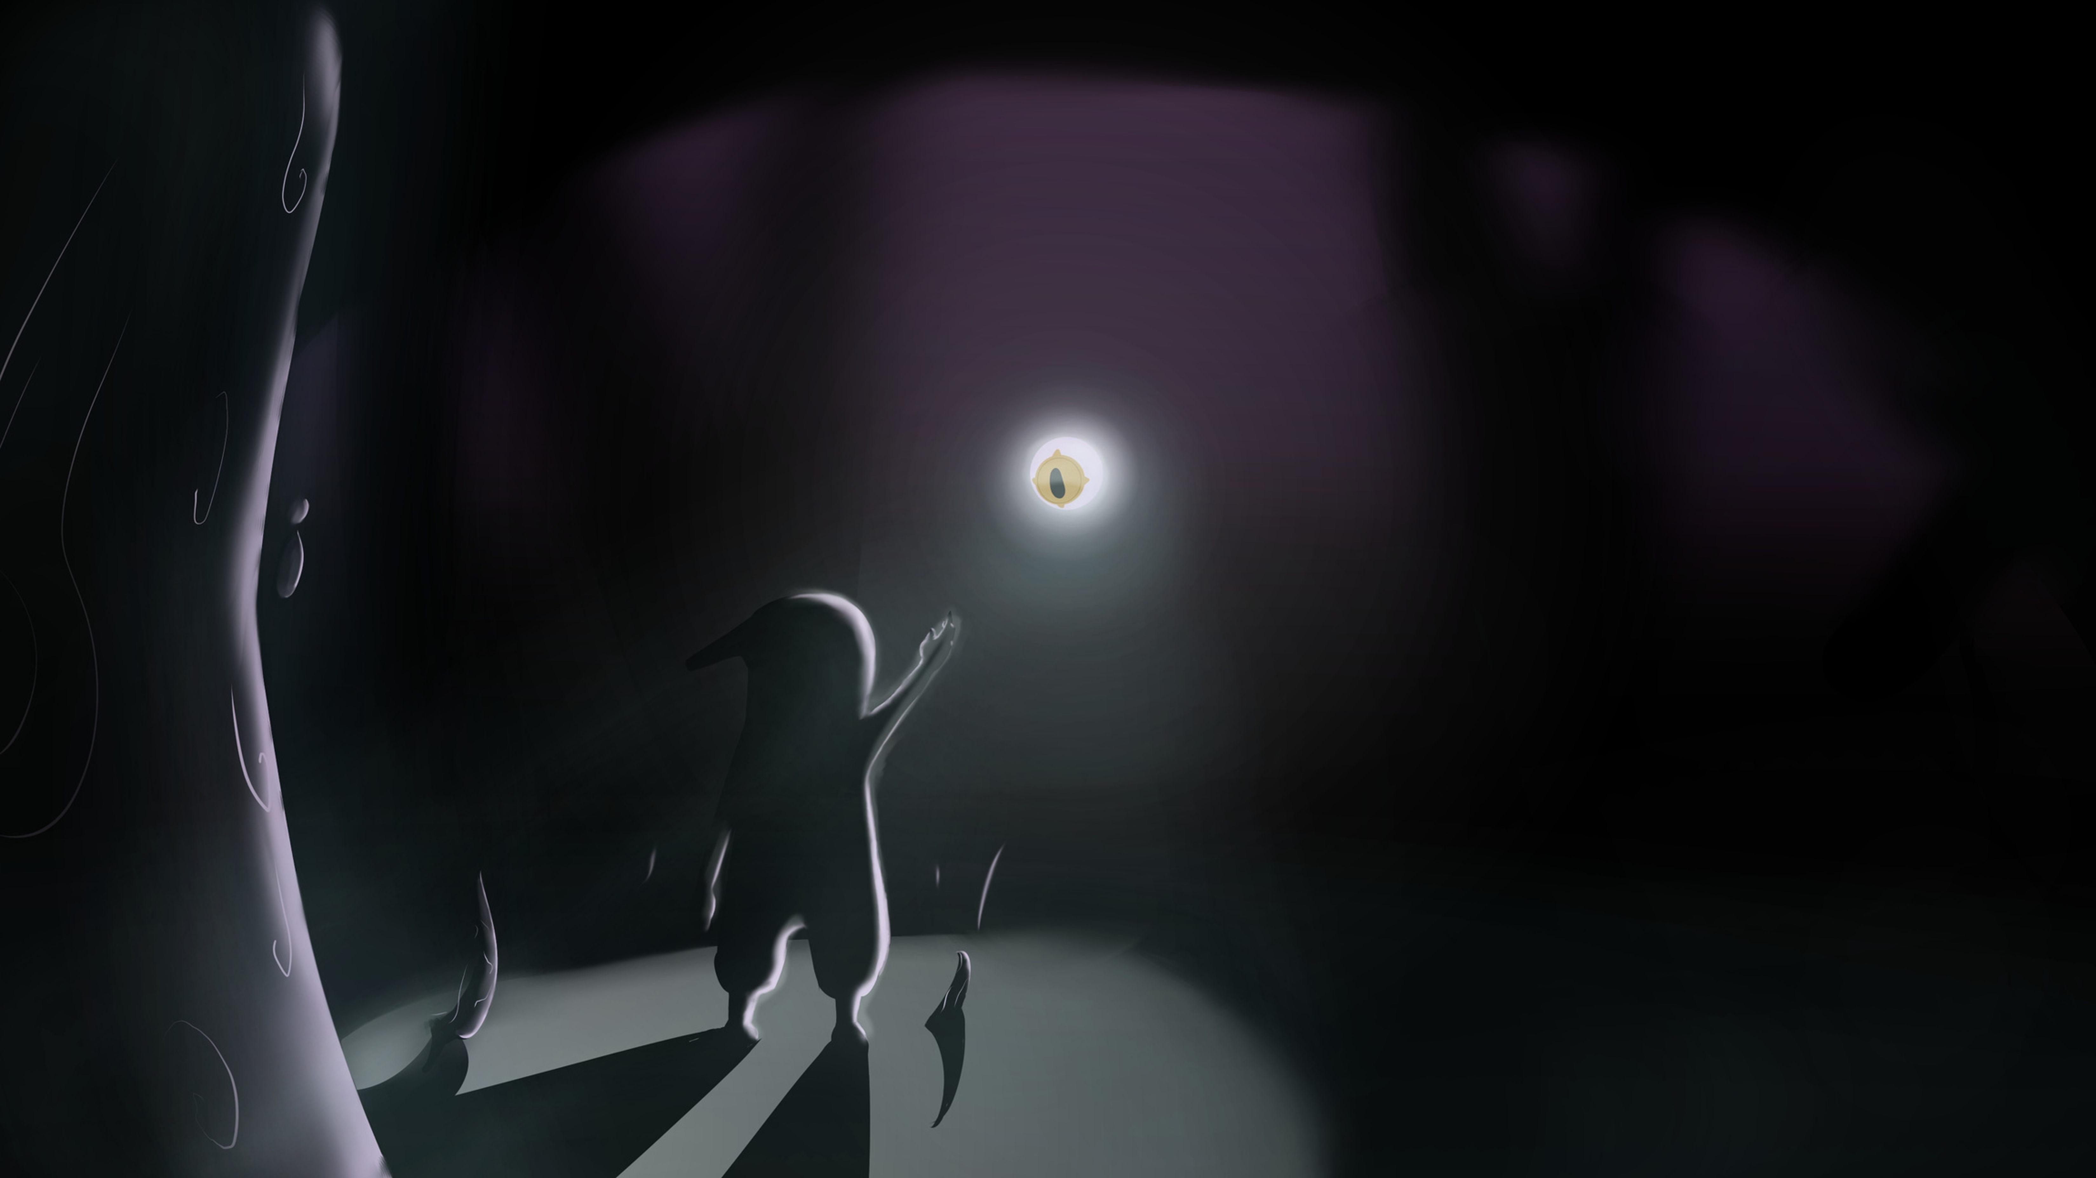
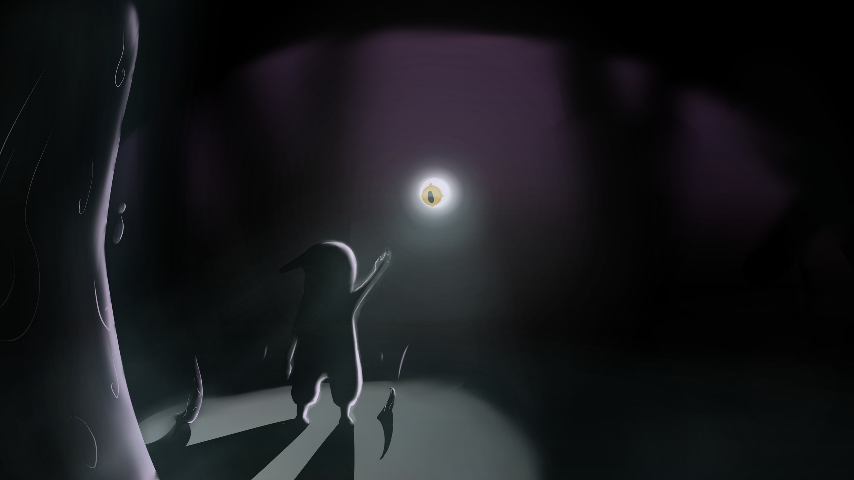



What if the human mind was a deep, intricate eco-system, with every aspect having a physical form and the hard fought battles inside will take place right in-front of your eyes?
Shadow & Eye is a 2D Metroidvania where not only do you fight inner demons, but you ARM yourself with them.
Shadow & Eye
Developers:
Daniel Fradkin
Or Bar-Califa
Animators:
Naor Masri
Majd Francis
Mentoring by Ella Luna Pleasence
Notes:
שלום לכולם אנחנו דניאל ואור או אור ודניאל ואת הפרויקט שלנו עשינו בחלק ממעבדת הגיימינג של ח״י בספיר בשיתוף פעולה עם נאור ומאג׳ד ממחלקת אנימציה של המכללה ובהנחייה של לונה פלזנס.
המשחק פותח במנוע unity בז׳אנר metroidvania שהוא בעצם ז׳אנר שמשלב הרפתקאה-פעולה, בעולם חצי-פתוח, שמאפשר לשחקן לזוז בחופשיות במפה ולחקור אותה ואת האתגרים הטמונים בה
בז׳אנר הזה השחקן חווה את העלילה ברקע של המשחק תוך כדי ההתקדמות שלו מבלי מחוייבות להתעמק בסיפור עצמו.

Slide 2
Shadow & Eye
What if the human mind was a deep, intricate eco-system, with every aspect having a physical form and the hard-fought battles inside will take place right in-front of your eyes?
Shadow & Eye is a 2D Metroidvania where not only do you fight inner demons, but you ARM yourself with them.
Developers:
Daniel Fradkin
Or Bar-Califa
Animators:
Naor Masri
Majd Francis
Mentoring by Ella Luna Pleasence
Notes:
שלום לכולם אנחנו דניאל ואור או אור ודניאל ואת הפרויקט שלנו עשינו בחלק ממעבדת הגיימינג של ח״י בספיר בשיתוף פעולה עם נאור ומאג׳ד ממחלקת אנימציה של המכללה ובהנחייה של לונה פלזנס.
המשחק פותח במנוע unity בז׳אנר metroidvania שהוא בעצם ז׳אנר שמשלב הרפתקאה-פעולה, בעולם חצי-פתוח, שמאפשר לשחקן לזוז בחופשיות במפה ולחקור אותה ואת האתגרים הטמונים בה
בז׳אנר הזה השחקן חווה את העלילה ברקע של המשחק תוך כדי ההתקדמות שלו מבלי מחוייבות להתעמק בסיפור עצמו.

Slide 3


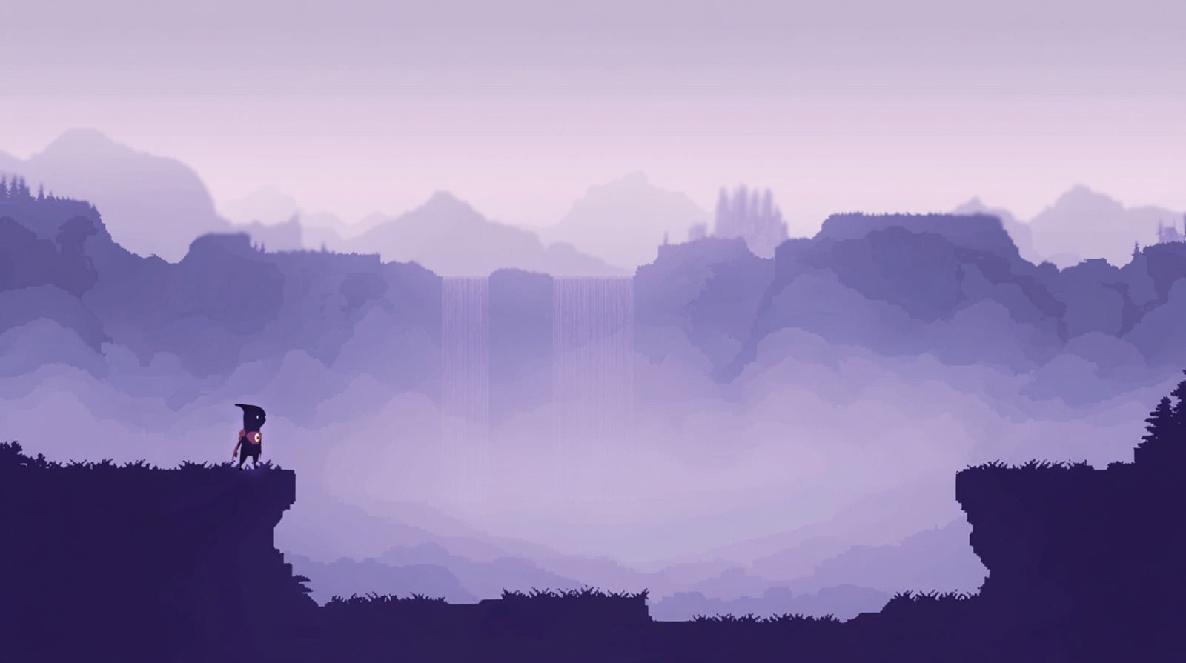
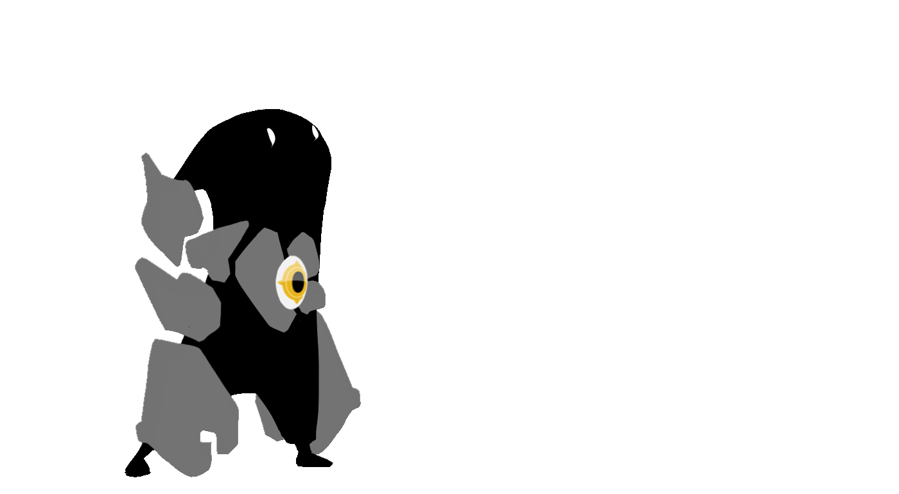
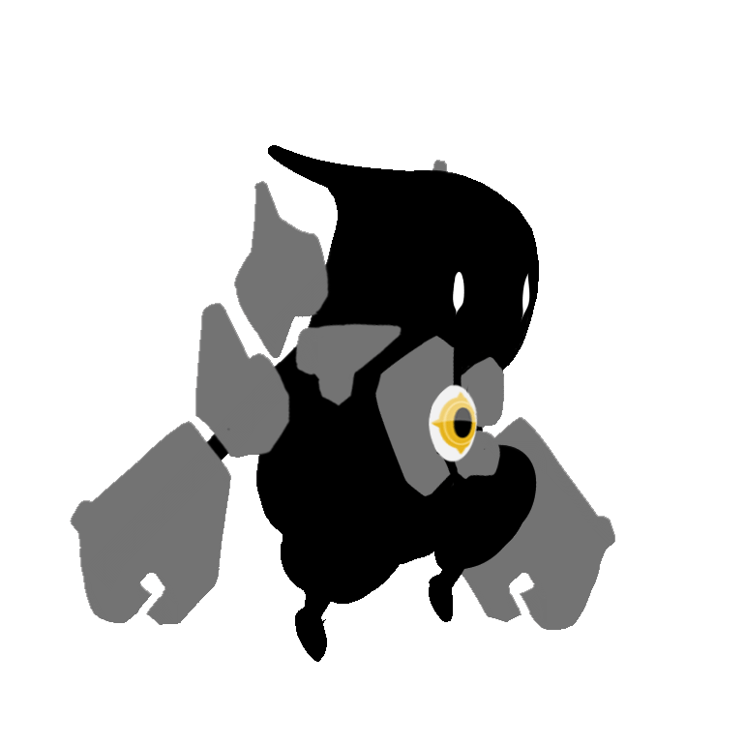

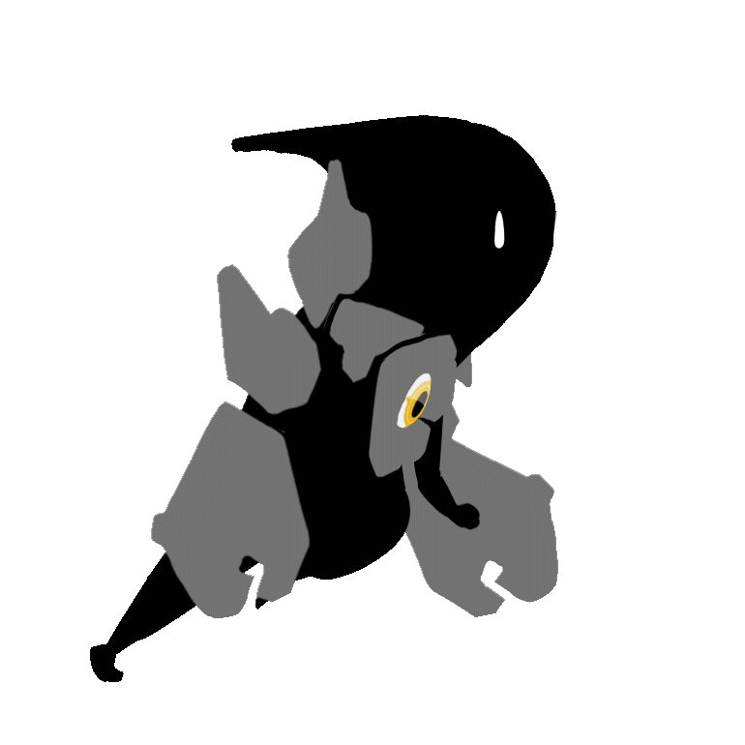
The concept
world in chaos due to the eye gone missing
Defeated enemies drop suits for the player to wear
Play and progress through suits abilities to return the eye
Notes:
המשחק מתרחש בעולם שיצא מאיזון, חולה. אנחנו משחקים בתור אדו שאליו מתלווה העין שעוזרת לו לטייל ולשרוד בעולם בעזרת לחימה באויבים, מעבר של מכשולים וכל זה ע״י לבישת חליפות שנותנות כוחות מיוחדים מהאויבים שהובסו בדרך
המטרה הכללית של המשחק היא להחזיר את העין למקום שלה ולהשיב את סדר העולם לקדמותו

Slide 4
The concept
world in chaos due to the eye gone missing
Defeated enemies drop suits for the player to wear
Play and progress through suits abilities to return the eye
Notes:
המשחק מתרחש בעולם שיצא מאיזון, חולה. אנחנו משחקים בתור אדו שאליו מתלווה העין שעוזרת לו לטייל ולשרוד בעולם בעזרת לחימה באויבים, מעבר של מכשולים וכל זה ע״י לבישת חליפות שנותנות כוחות מיוחדים מהאויבים שהובסו בדרך
המטרה הכללית של המשחק היא להחזיר את העין למקום שלה ולהשיב את סדר העולם לקדמותו

Slide 5

The concept
world in chaos due to the eye gone missing
Defeated enemies drop suits for the player to wear
Play and progress through suits abilities to return the eye
Notes:
המשחק מתרחש בעולם שיצא מאיזון, חולה. אנחנו משחקים בתור אדו שאליו מתלווה העין שעוזרת לו לטייל ולשרוד בעולם בעזרת לחימה באויבים, מעבר של מכשולים וכל זה ע״י לבישת חליפות שנותנות כוחות מיוחדים מהאויבים שהובסו בדרך
המטרה הכללית של המשחק היא להחזיר את העין למקום שלה ולהשיב את סדר העולם לקדמותו

Slide 6

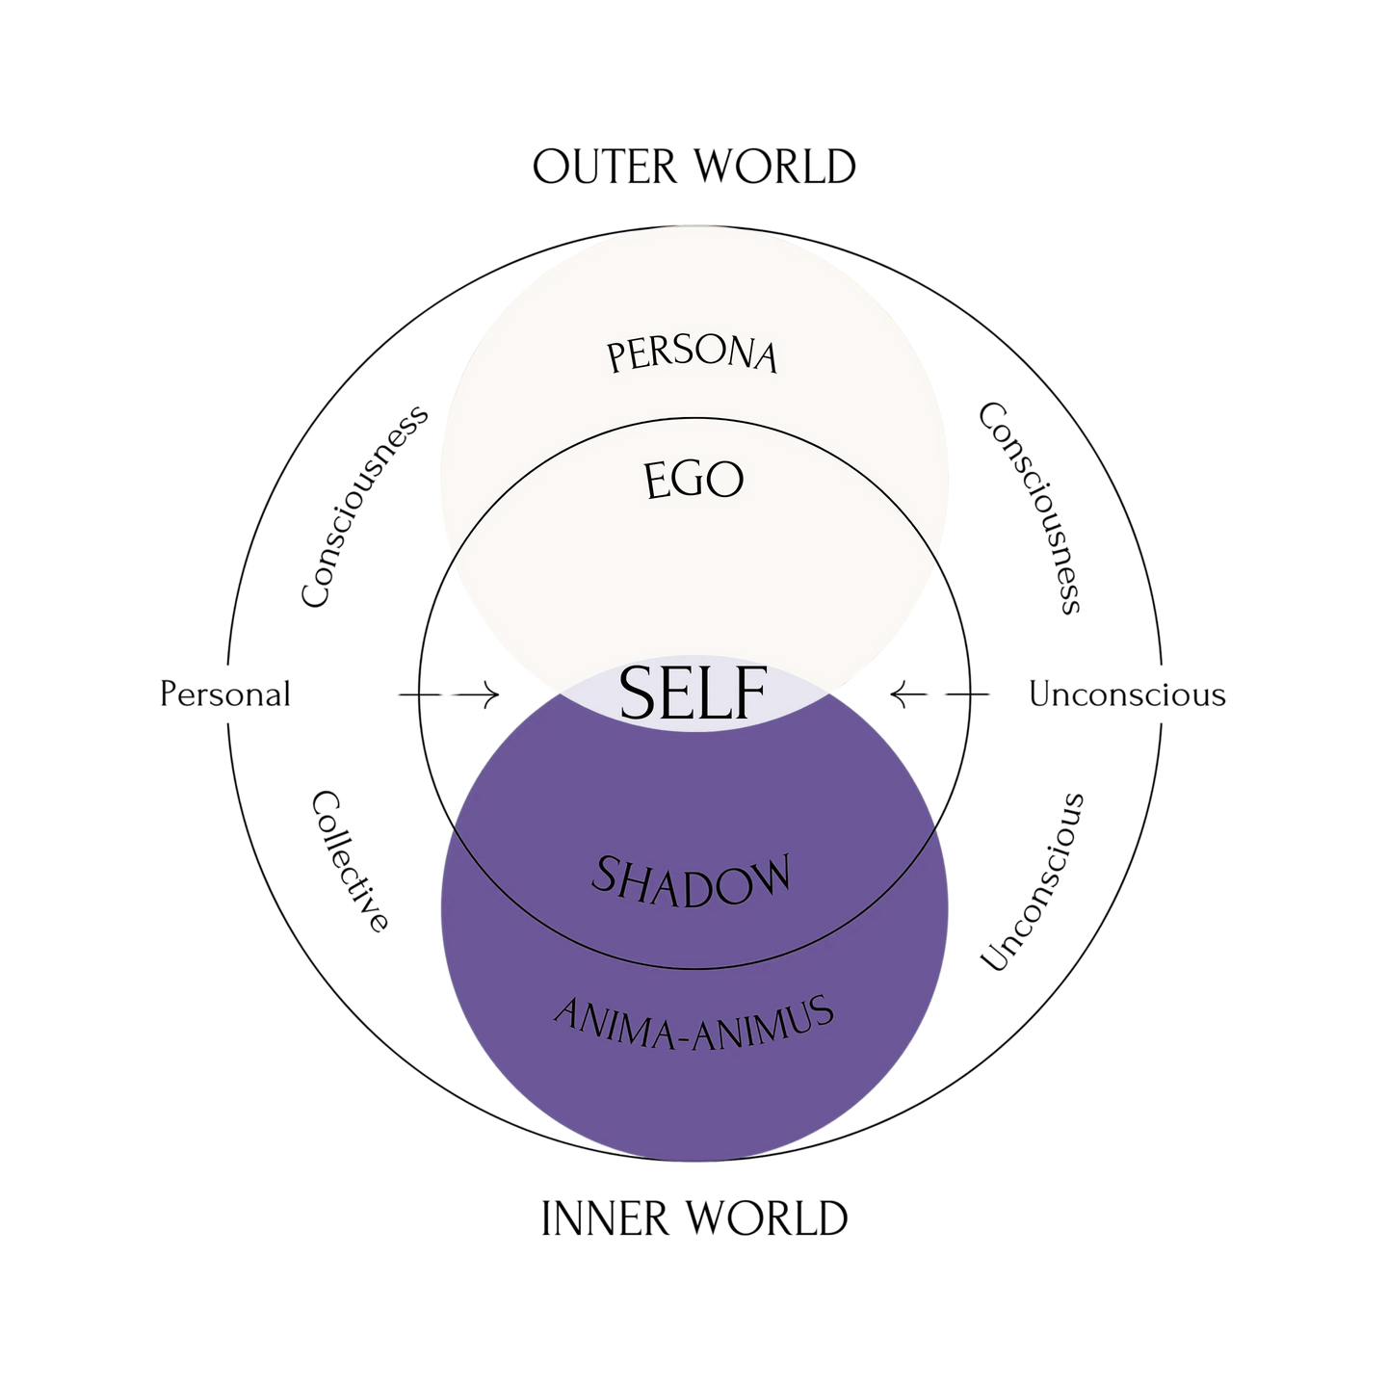



The Theory
THE game
REVELIS
VERONA
VEGO
THE EYE
ADO
EBBA & IMMUS
CALIGOTH
Notes:
העולם שלנו נבנה כהנפשה והבאה לחיים של עקרונות התאוריה של קארל יונג לנפש. בתאוריה קארל יונג מחלק את הנפש האנושית לחלקים המודעים והלא מודעים שלנו, והדמויות שבתוכנו. הדמויות שבמשחק מנפישות את התאוריה ע״י זה שאתם משחקים את אדו שהוא בעצם הצל שבתוכנו, מחזיק את הפחדים, אינסטינקטים, יצרים, או האמת שלנו. אלו מתלווה העין, שהיא ה״אני״ שלנו (לפי התאוריה), שמסופקת ע״י קבלת כוחות, פתירת קונפליקטים פנימיים והשלמת האתגר.
הקונפליקט העיקרי במשחק שלנו הוא המחשה של קרב בין שתי דמויות שונות, והוא בין verona ל vego שנלחמים על שליטה על התודעה.

Slide 7
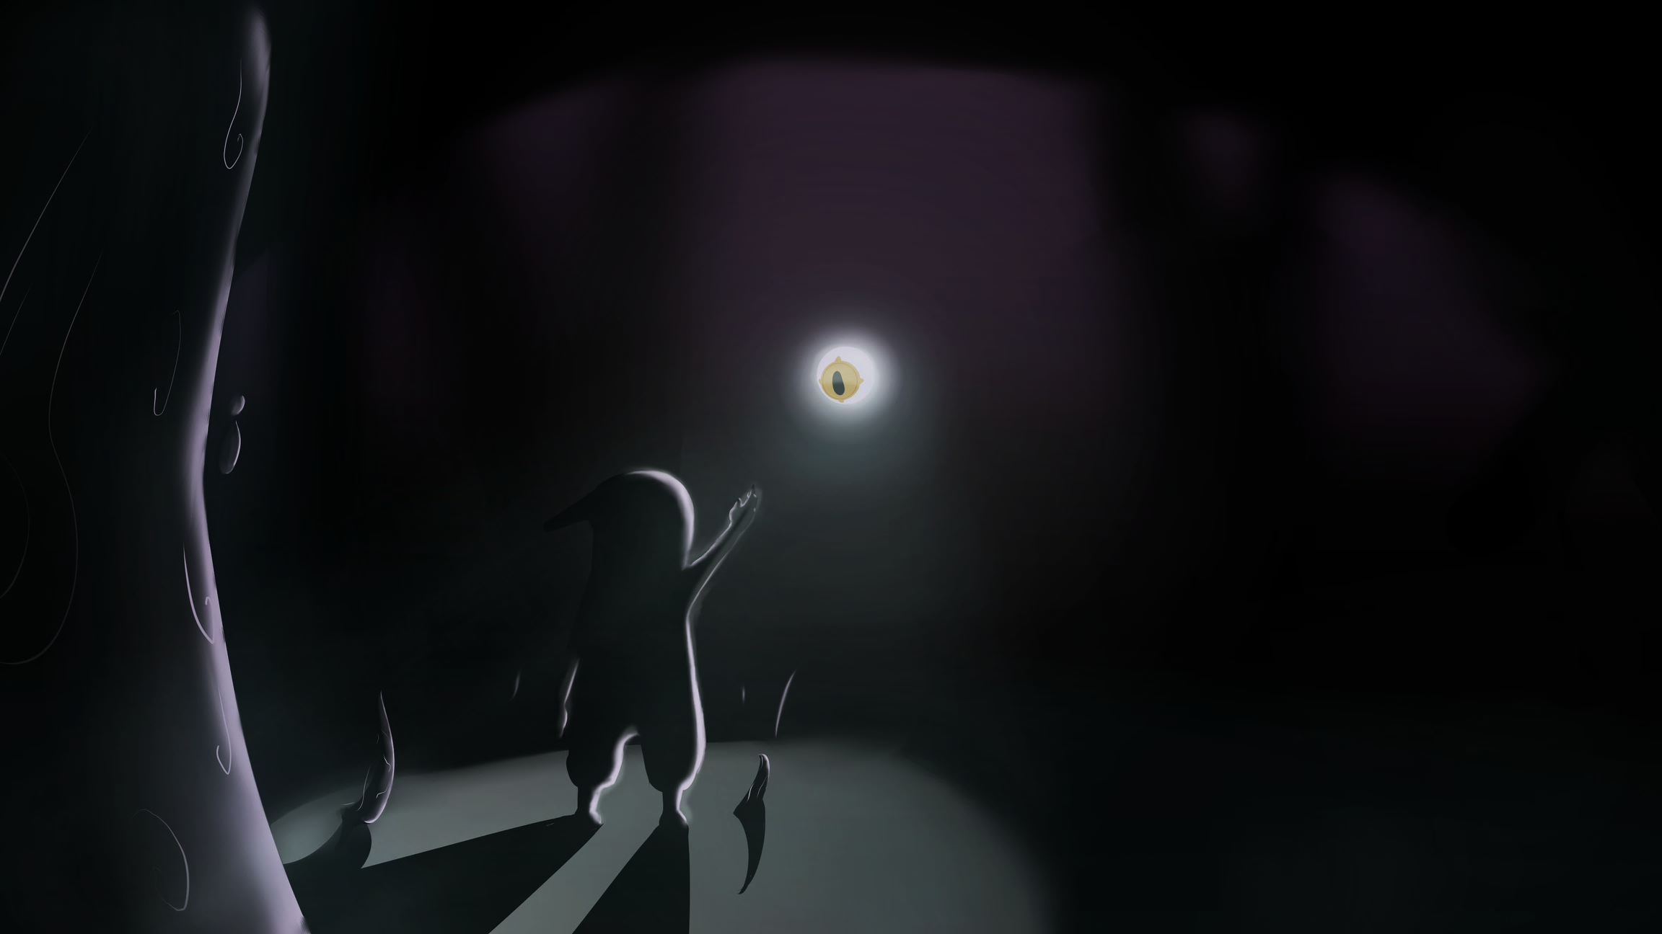
ıı
Project Goals
Fun game exploring self-discovery & inner challenges
Support variety of abilities to allow diverse playstyles
Smooth Combat & Movement: Impactful actions fluid tactical adaptation dynamic movement
Scalable for suits and levels
Notes:
אז אחרי שהסברנו לכם קצת על הקונספט הכללי אנחנו רוצים להיכנס קצת אל מאחורי הקלעים ולדבר על מה רצינו לממש בפרויקט
הדבר שהיה מובן דיי מהר זה שהמשחק צריך להיות קודם כל כיף ולאפשר לנו להנות מלחקור את העולם ולהתמודד עם האתגרים
רצינו לתת מענה למספר רחב של סגנונות משחק בעזרת מגוון יכולות שונות
חשוב שכל מעולה שנעשה תהייה הרגשה טבעית חלקה, שתרגיש משמעותית בין בקרב ובין בתנועה תוך כדי התאמה של השחקן לסביבה
להכין את הקרקע לגדילה למשחק גדול יותר עם יותר שלבים ויותר יכולות מבלי לחזור אחורה בתהליך הפיתוח

Slide 8
ıı
challenges
Large scaled world
Handle different kinds of abilities and suits
Adjust player functionality based on equipped suit
Create distinct behavior for each enemy
Independent yet coordinated game parts
Combat
Acquire Data
Defeat Enemy
Explore & Encounter
Equip Suit
New Abilities
New Strategies
Activate
Core Gameplay Loop
Notes:
אז כד להשיג את כל המטרות שלנו יצרנו עולם שיכול להכיל שלבים שונים שמרגישים ייחודים
מערכת חליפות מורכבת שמנהלת יכולות שונות שנמצאות לרשות השחקן
עדכון דינמי של יכולות שפעילות לשחקן בכל רגע נתון
אויבים בעלי התנהגות ייחודית
יצירת תתי מערכות עצמאיות שמתקשרות אחת עם השנייה
**להסביר על הגרף**
שחקן חוקר את העולם ונתקל באויב מסויים
בעזרת קרב השחקן מביס את האויב, האויב מפיל חליפה והשחקן אוסף את החליפה.
המידע בחליפה מתעדכן לשחקן ומאפשר שימוש ביכולות מיוחדות שמאפשרות לחקור אזורים חדשים במפה שלא היו נגישים עד כה

Slide 9
ıı
How We Solved It (Part 1):
Smart Data & Key Patterns
ScriptableObjects (SOs)
Suits/Abilities = Configurable Data
Add Data, Not Code
Flexible, Iterative, Thematic Design
Strategy Pattern
Instantly Swap "Game Plans"
Fluid & Adaptive Playstyles
InputReader
Suit
SO
Movement System
PlayerController
Combat System
SuitAbility
Gameplay Effect
Notes:
**הסבר עם התייחסות לגרף**
בדיאגרמה הזאת אפשר לראות את הרכיבים של המערכת של השחקן
בחלק העליון אפשר לראות שהאינטרקציה של השחקן עם השלט או מקלדת מועברות לplayerController שמחזיק שני תוכניות שמנהלות תנועה וקרב בנוסף לחליפה שנבנית בעזרת לֹ
scriptableObgect רכיב של יוניטי שמאפשר שמירה של נתונים בצורה שמאפשרת יצירת מגוון רחב של אובייקטים מאותו הסוג עם פרמטרים שונים ומאפשרת הכנסה מהירה בזמן ריצה
גם החליפה וגם היכולות נוצרות בצורה הזאת כדי לאפשר התרחבות מהירה למספר גדול יותר של חליפות. כל חליפה תכיל שתי יכולות תנועה והתקפה
בplayer controller ממומשת תבנית strategy שמאפשרת מימוש אסטרטגיות שונות לכל מטרה

Slide 10
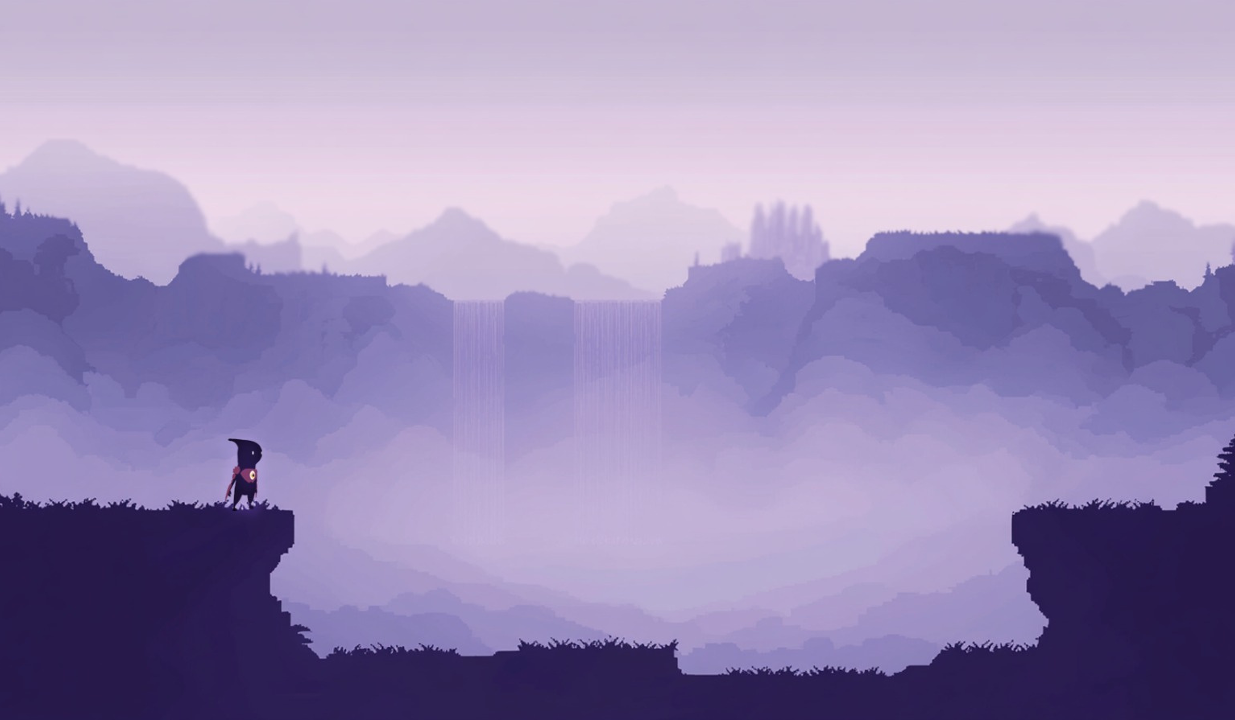
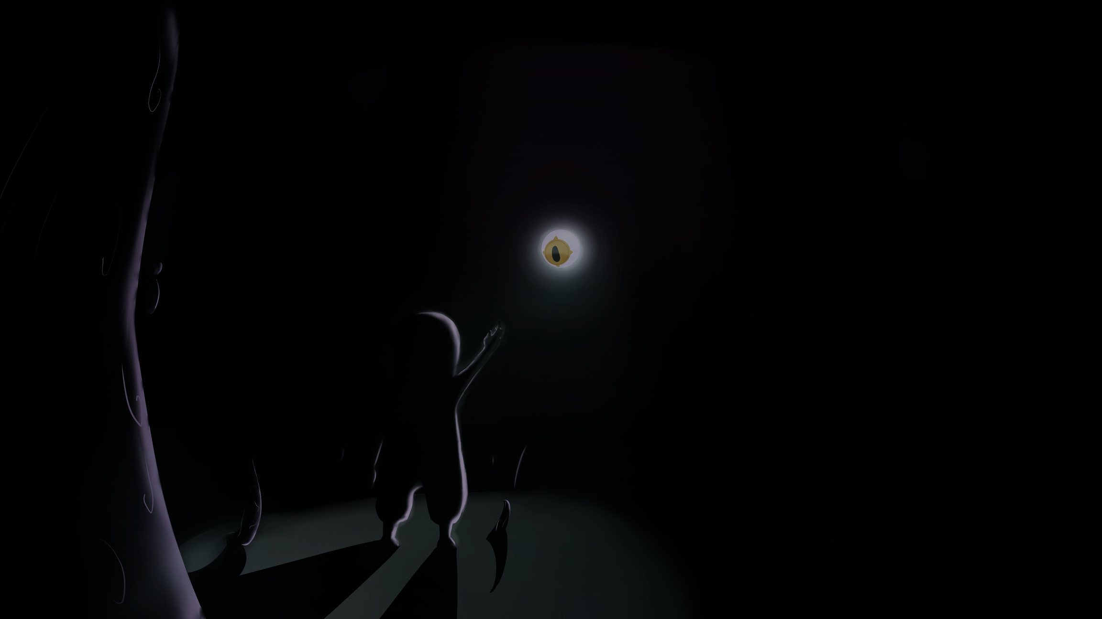
How We Solved It (Part 2):
Enemy
Behaviour
System Flow & Communication
Enacts
State Pattern: Predictable Behaviors
Enemy AI: Defined States (Idle, Chase, Attack)
Game Flow: Managed States (Menu, Play, Pause)
Organized, Debuggable Complexity
Enemy
Controller
Updates
Decisions
Observer Pattern: Decoupled Communication
Action -> Posts Event (SO "Notice Board")
Systems (UI, Audio) Listen & React Independently
Decoupled, Clean Code, Maintainable
Enemy
State Machine
Active
State SO
Implements
Base
State SO
Text is not SVG - cannot display
Notes:
עוד חלק מאוד משעמותי במערכת הוא האויבים השונים
לכל אויב ישנו סקריפט שמגדיר את ההתנהגות של האויב. האויב מנוהל עי מכונת מצבים וממשש ממשק להתנהגות לכל מצב.
בעזרת זה אחנו ממששים תבנית מצבים בה כל אויב פועל על פי המצב בו הוא נמצא וכל מצב מחליט מתי ולאן צריך לעבור.
התקשורת בין המודולים מתבצעת בעזרת מתבונן ומתווך בעזרת ערוצים המיועדים להעביר מידע מקטגוריה ספציפית עי ארועים כמו שינוי בחיים של השחקן, עצירת משחק וכו׳
הערוצים שמכילים את האירועים מוחזקים עי אובייקט ביקון שמתווך את התקשורת

Slide 11
So, Did Our Plan Work?
Input
System
Modular coordinate components
Smooth performance and game feel
Flexible suit system
Complex Enemy AI
Player
Actions
UI
Actions
Advanced Actions
Player
System
Uses
Player
Events
Combat
State
Manage
SO Data
Layer
Uses
Enemy AI
System
Suit
System
Event
Channels
States
Game Managers
(Orchestration)
Uses
Text is not SVG - cannot display
Text is not SVG - cannot display
Game/UI Events
Notes:
אז איפה אנחנו היום?
ניתן לראות כאן את עיקר תתי המערכות: חליפות, ממשק משתמש, ניהול משחק, בקר שחקן ובקרי אויבים.
המערכות עצמאיות ומתקשרות בעזרת אירועים כך שאין תלות בין אחת לשניה
מערכת אינפוט חדשה שמאפשרת ממש קל למגוון רחב של בקרים.
מערכת חליפות עם אפשרויות הרחבה בלי מוגבלות
מערכת אויבים חכמים שמותאמת ספציפית לכל סוג אויב
ניהול מצב משחק בזמן ריצה
והכי חושב משחק חלק וכיפי שמאתגר את השחקן לחקור עוד ועוד

Slide 12
The Coolest Part & What's Next
Core Achievements:
Flexible, Data-Driven Systems
Dynamic Player Agency and strategic choices
Exploring Nosfera, acquiring powers, and overcoming challenges
The Road Ahead:
More Suits & Abilities
Evolved "Demons" (Smarter AI/ML, Unique Challenges)
New Zones, Richer Lore, Full Narrative
Enhanced Player Experience (Key Bindings, Save System)
Notes:
בעתיד אנחנו רוצים להמשיך לפתח את המערכת והרחיב אותה כדי לייצר חוויה מלאה יותר שתאפשר לחקור יותר מהעולם ולתת לשחקן יותר חליפות להתנסות
להוסיף עוד אויביים ולשפר את ההתנהגות שלהם עי מודל מאומן מראש לכל אויב ולכל מצב
הרחבת הפיצרים הקיימים להתאמה אישית יותר ואפשרות לשמירת ההתקדמות.
הרחבת העולם עצמו, תכנון שלבים ואתגרים, עיצוב העלילה וסיפור הרקע

Slide 13


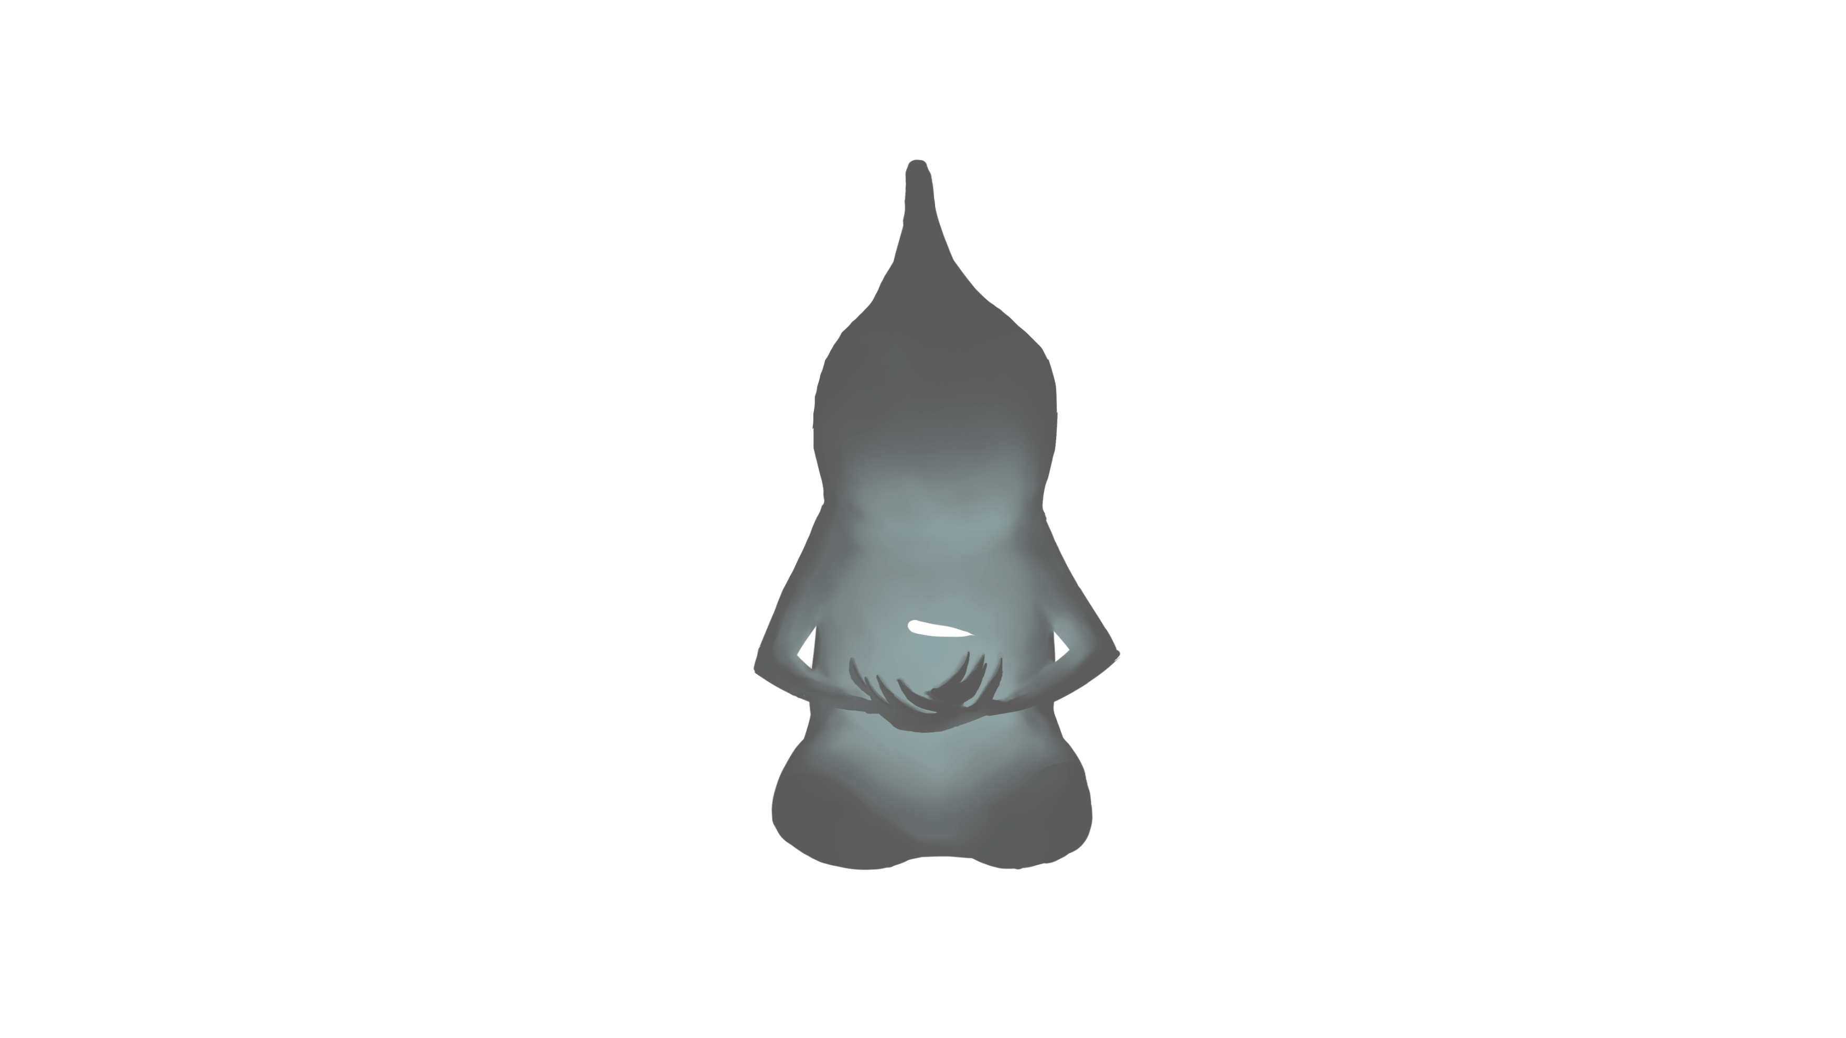
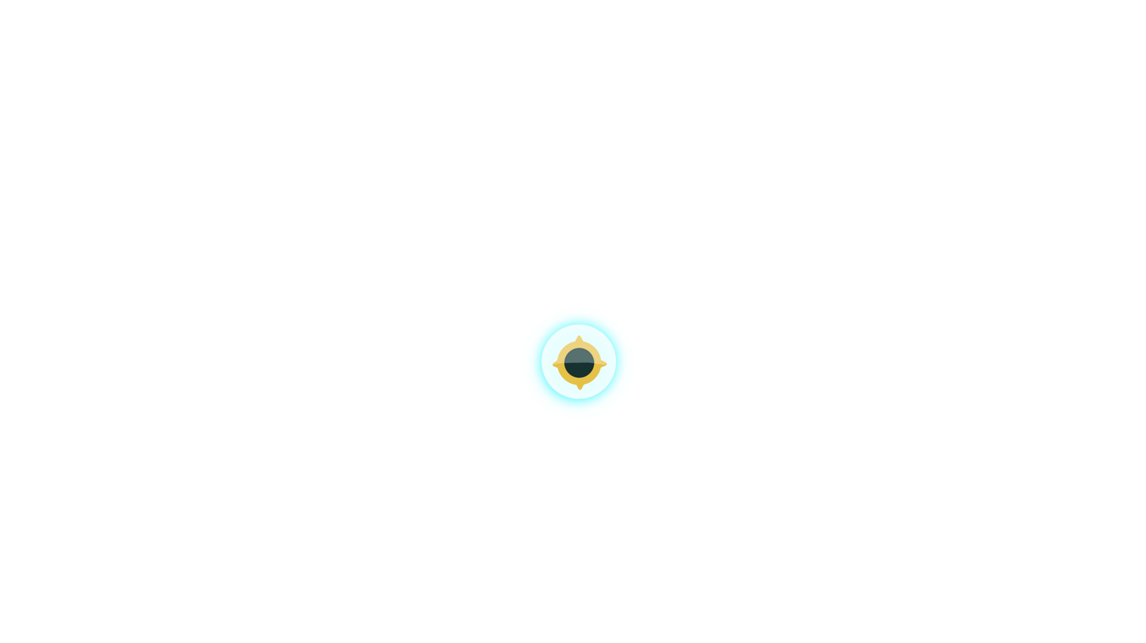

Thanks for listening!
Download Beta at itch.io
Team: Daniel, Or, Naor, Majd
Notes:
תודה רבה לכולם העל ההקשבה למי שורצה עוד פרטים ולהתנסות מוזמן לעמדה או לסרוק את הQR

